Slide 1
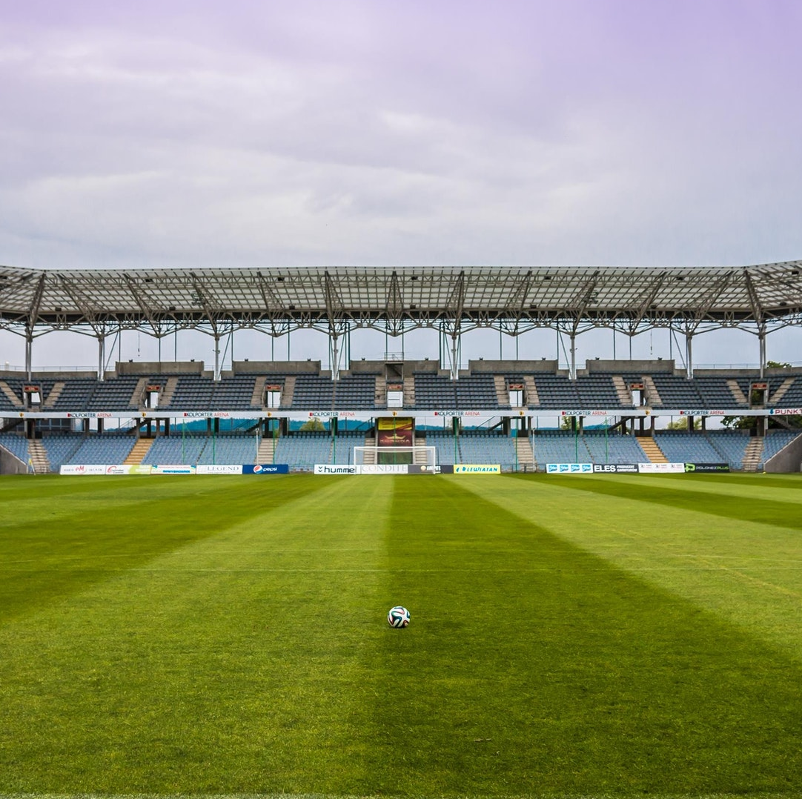


Informativos
Rodada #19

